Slide 1
Outline
Document indexing
Bag-of-words model
Pembobotan Kata (Term weighting)
Binary model
Raw term-frequency model
Log-frequency model
Document frequency/Inverse document frequency
Tf-idf model

Slide 2
Document indexing
Tahapan preprocessing menghasilkan sekumpulan term yang akan dijadikan sebagai indeks
Indeks merupakan perwakilan dari dokumen dan merupakan fitur dari dokumen tersebut
Indeks menjadi dasar untuk pemrosesan selanjutnya dalam text mining maupun information retrieval

Slide 3
Bag of words model
Indeks dari suatu dokumen dibuat hanya berdasarkan kemunculan kata, tanpa memperhatikan urutan kata
Sebagai contoh, terdapat dua dokumen sebagai berikut:
d1 : Kucing makan ikan
d2 : Ikan makan kucing
Kedua dokumen tersebut memiliki indeks yang sama, yaitu : kucing, makan, ikan
Metode pembuatan indeks seperti ini disebut dengan bag of words model

Slide 4
Pembobotan kata
Dalam pembentukan indeks berdasarkan data dokumen, setiap kata perlu diberi nilai/bobot
Terdapat berbagai macam cara pemberian bobot pada masing-masing term pada indeks
Pemberian nilai/bobot pada masing-masing term pada indeks disebut dengan term weighting

Slide 5
Metode pembobotan kata
Beberapa metode pembobotan kata :
Binary term weighting
Raw-term frequency
Log-frequency weighting
Term-frequency inverse document frequency

Slide 6
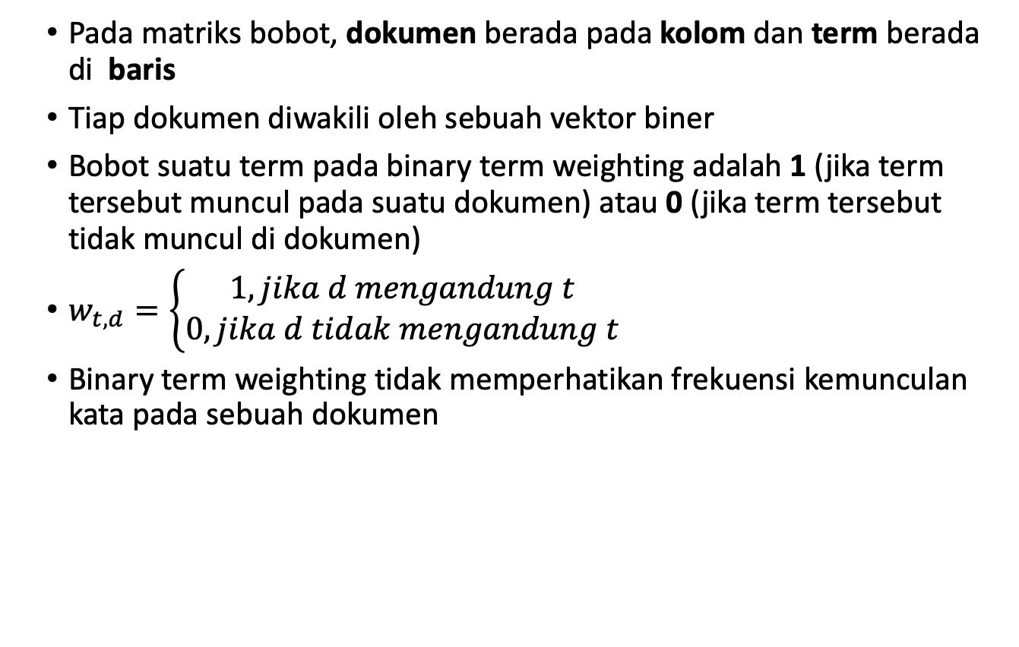
Binary term-weighting
Pada matriks bobot, dokumen berada pada kolom dan term berada di baris
Tiap dokumen diwakili oleh sebuah vektor biner
Bobot suatu term pada binary term weighting adalah 1 (jika term tersebut muncul pada suatu dokumen) atau 0 (jika term tersebut tidak muncul di dokumen)
$w_{t,d}=\left\{\begin{aligned}1, jika d mengandung t \\ 0, jika d tidak mengandung t\end{aligned}\right.$
Binary term weighting tidak memperhatikan frekuensi kemunculan kata pada sebuah dokumen

Slide 7
Binary term-weighting
Kelebihan :
Mudah diimplementasikan
Kekurangan :
Tidak dapat membedakan term yang sering muncul ataupun term yang hanya sekali muncul

Slide 8
Contoh dokumen
d1
Sekarang saya sedang suka memasak. Masakan kesukaan saya sekarang adalah nasi goreng. Cara memasak nasi goreng adalah nasi digoreng
d2
Ukuran nasi sangatlah kecil, namun saya selalu makan nasi
d3
Nasi berasal dari beras yang ditanam di sawah. Sawah berukuran kecil hanya bisa ditanami sedikit beras
d4
Mobil dan bus dapat mengangkut banyak penumpang. Namun, bus berukuran jauh lebih besar dari mobil, apalagi mobil-mobilan
d5
Bus pada umumnya berukuran besar dan berpenumpang banyak, sehingga bus tidak bisa melewati persawahan

Slide 9
Contoh term dari dokumen setelah preprocessing
d1
suka, masak, nasi, goreng
d2
ukur, nasi, makan
d3
nasi, beras, tanam, sawah
d4
mobil, bus, angkut, tumpang, ukur
d5
bus, ukur, sawah, tumpang

Slide 10
Binary term weighting
 | D1 | D2 | D3 | D4 | D5
suka | 1 | 0 | 0 | 0 | 0
masak | 1 | 0 | 0 | 0 | 0
nasi | 1 | 1 | 1 | 0 | 0
goreng | 1 | 0 | 0 | 0 | 0
ukur | 0 | 1 | 0 | 1 | 1
makan | 0 | 1 | 0 | 0 | 0
beras | 0 | 0 | 1 | 0 | 0
tanam | 0 | 0 | 1 | 0 | 0
sawah | 0 | 0 | 1 | 0 | 1
mobil | 0 | 0 | 0 | 1 | 0
bus | 0 | 0 | 0 | 1 | 1
angkut | 0 | 0 | 0 | 1 | 0
tumpang | 0 | 0 | 0 | 1 | 1

Slide 11
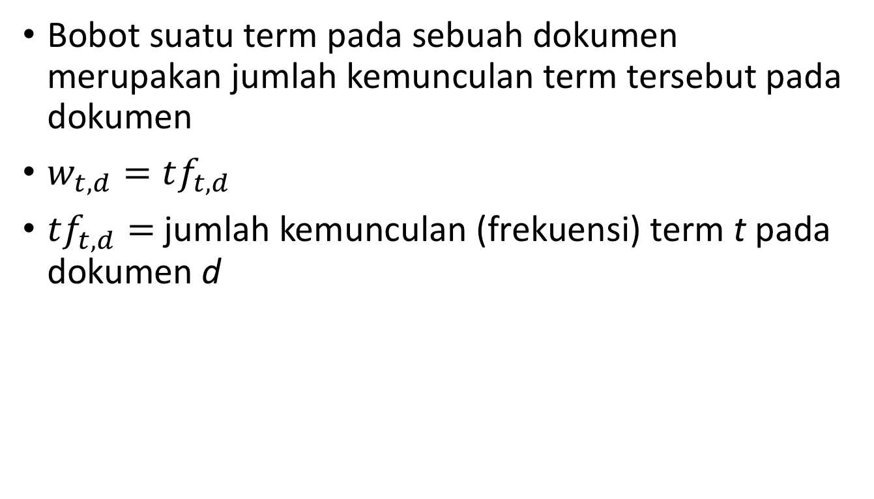
Raw term frequency weighting
Bobot suatu term pada sebuah dokumen merupakan jumlah kemunculan term tersebut pada dokumen
$w_{t,d}=tf_{t,d}$
$tf_{t,d}=$jumlah kemunculan (frekuensi) term t pada dokumen d

Slide 12
Raw term frequency weighting
 | D1 | D2 | D3 | D4 | D5
suka | 2 | 0 | 0 | 0 | 0
masak | 3 | 0 | 0 | 0 | 0
nasi | 3 | 2 | 1 | 0 | 0
goreng | 3 | 0 | 0 | 0 | 0
ukur | 0 | 1 | 0 | 1 | 1
makan | 0 | 1 | 0 | 0 | 0
beras | 0 | 0 | 2 | 0 | 0
tanam | 0 | 0 | 2 | 0 | 0
sawah | 0 | 0 | 2 | 0 | 1
mobil | 0 | 0 | 0 | 4 | 0
bus | 0 | 0 | 0 | 2 | 2
angkut | 0 | 0 | 0 | 1 | 0
tumpang | 0 | 0 | 0 | 1 | 1

Slide 13
Raw term frequency weighting
Kelebihan :
Memperhatikan frekuensi kemunculan term. Suatu term yang muncul 10x dalam sebuah dokumen memiliki bobot yang lebih tinggi dari term yang hanya muncul 1x
Kekurangan:
Raw TF memberikan bobot yang terlalu tinggi pada term yang terlalu sering muncul
Tingkat kepentingan (bobot) suatu term pada dokumen tidak seharusnya linear terhadap frekuensi kemunculan term

Slide 14
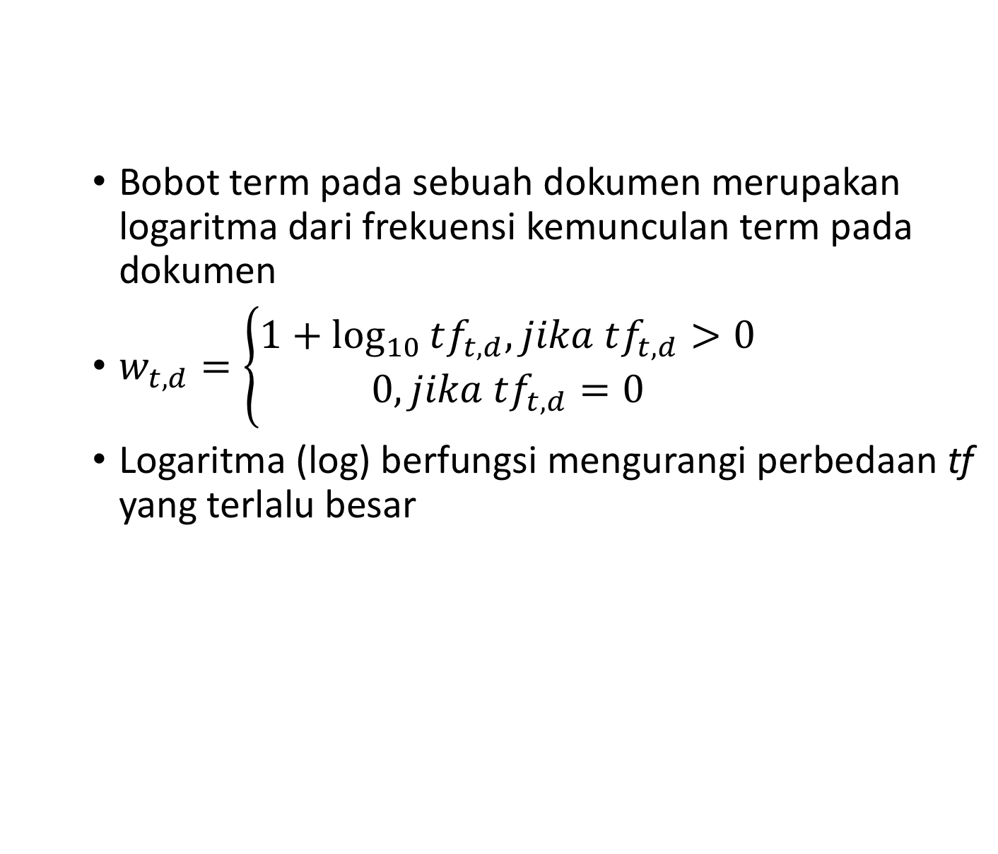
Log frequency weighting
Bobot term pada sebuah dokumen merupakan logaritma dari frekuensi kemunculan term pada dokumen
$w_{t,d}=\left\{\begin{aligned}1+\log_{10}{tf_{t,d}, jika tf_{t,d}>0} \\ 0, jika tf_{t,d}=0\end{aligned}\right.$
Logaritma (log) berfungsi mengurangi perbedaan tf yang terlalu besar
tf | 1+log₁₀tf
0 | 0
1 | 1
2 | 1.3
10 | 2

Slide 15
Log frequency weighting
 | D1 | D2 | D3 | D4 | D5
suka | 1.301 | 0 | 0 | 0 | 0
masak | 1.477 | 0 | 0 | 0 | 0
nasi | 1.477 | 1.301 | 1.000 | 0 | 0
goreng | 1.477 | 0 | 0 | 0 | 0
ukur | 0 | 1.000 | 0 | 1.000 | 1.000
makan | 0 | 1.000 | 0 | 0 | 0
beras | 0 | 0 | 1.301 | 0 | 0
tanam | 0 | 0 | 1.301 | 0 | 0
sawah | 0 | 0 | 1.301 | 0 | 1.000
mobil | 0 | 0 | 0 | 1.602 | 0
bus | 0 | 0 | 0 | 1.301 | 1.301
angkut | 0 | 0 | 0 | 1.000 | 0
tumpang | 0 | 0 | 0 | 1.000 | 1.000

Slide 16
Log frequency weighting
Kelebihan
Perbedaan frekuensi term tidak berpengaruh secara signifikan terhadap bobot term
Kekurangan
Hanya memperhatikan kemunculan term pada sebuah dokumen saja

Slide 17
Document frequency
Kata-kata yang muncul di banyak dokumen adalah kata yang tidak penting, karena tidak bisa membedakan isi dokumen-dokumen tersebut
Meskipun telah dilakukan filtering, masih terdapat kata-kata yang sering muncul
Contoh : merupakan, tinggi, bisa, dll
Kata-kata tersebut kurang informatif

Slide 18
Document frequency
Di sisi lain, kata-kata langka (yang hanya muncul di sebagian kecil dokumen) justru lebih informatif
Contoh : kata Meganthropus mampu membedakan dokumen sejarah dengan dokumen olahraga dan ekonomi karena kata Meganthropus hanya muncul di dokumen sejarah

Slide 19
Document Frequency
 | D1 | D2 | D3 | D4 | D5 | df
suka | 1.301 | 0 | 0 | 0 | 0 | 1
masak | 1.477 | 0 | 0 | 0 | 0 | 1
nasi | 1.477 | 1.301 | 1.000 | 0 | 0 | 3
goreng | 1.477 | 0 | 0 | 0 | 0 | 1
ukur | 0 | 1.000 | 0 | 1.000 | 1.000 | 3
makan | 0 | 1.000 | 0 | 0 | 0 | 1
beras | 0 | 0 | 1.301 | 0 | 0 | 1
tanam | 0 | 0 | 1.301 | 0 | 0 | 1
sawah | 0 | 0 | 1.301 | 0 | 1.000 | 2
mobil | 0 | 0 | 0 | 1.602 | 0 | 1
bus | 0 | 0 | 0 | 1.301 | 1.301 | 2
angkut | 0 | 0 | 0 | 1.000 | 0 | 1
tumpang | 0 | 0 | 0 | 1.000 | 1.000 | 2

Slide 20
Document frequency
Document frequency (df_{t}) merupakan jumlah dokumen yang mengandung term t
Rare terms merupakan term yang memiliki nilai df yang kecil
Frequent terms merupakan term yang memiliki nilai df besar
Rare terms seharusnya memiliki bobot yang lebih besar dari Frequent terms karena rare terms lebih informatif

Slide 21
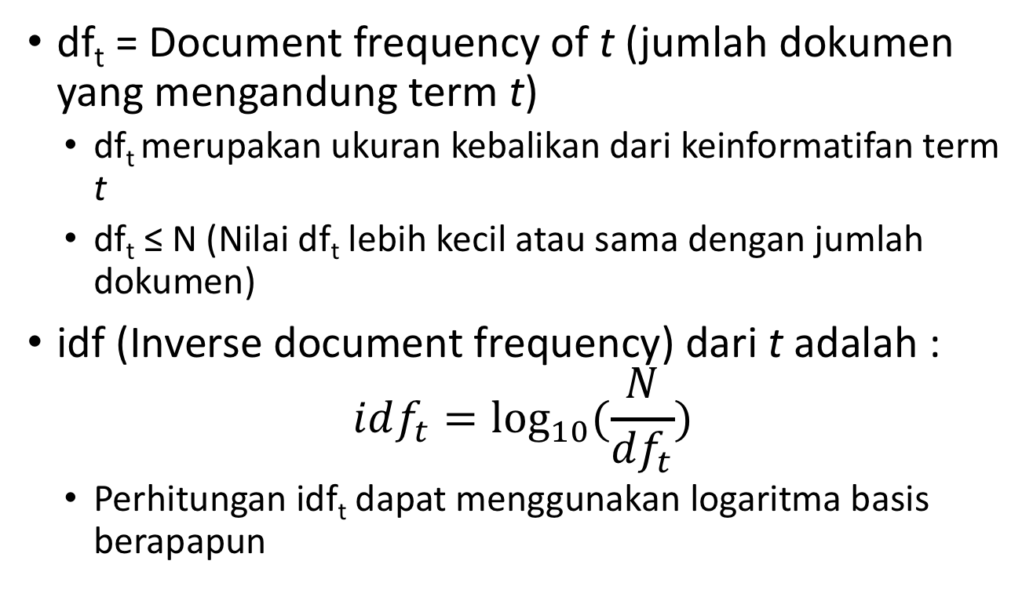
Inverse document frequency weight
df_{t} = Document frequency of t (jumlah dokumen yang mengandung term t)
df_{t} merupakan ukuran kebalikan dari keinformatifan term t
df_{t} ≤ N (Nilai df_{t} lebih kecil atau sama dengan jumlah dokumen)
idf (Inverse document frequency) dari t adalah :
$$idf_{t}=\log_{10}{(\frac{N}{df_{t}})}$$
Perhitungan idf_{t} dapat menggunakan logaritma basis berapapun

Slide 22
Inverse document frequency weight
 | D1 | D2 | D3 | D4 | D5 | idf
suka | 1.301 | 0 | 0 | 0 | 0 | 0.699
masak | 1.477 | 0 | 0 | 0 | 0 | 0.699
nasi | 1.477 | 1.301 | 1.000 | 0 | 0 | 0.222
goreng | 1.477 | 0 | 0 | 0 | 0 | 0.699
ukur | 0 | 1.000 | 0 | 1.000 | 1.000 | 0.222
makan | 0 | 1.000 | 0 | 0 | 0 | 0.699
beras | 0 | 0 | 1.301 | 0 | 0 | 0.699
tanam | 0 | 0 | 1.301 | 0 | 0 | 0.699
sawah | 0 | 0 | 1.301 | 0 | 1.000 | 0.398
mobil | 0 | 0 | 0 | 1.602 | 0 | 0.699
bus | 0 | 0 | 0 | 1.301 | 1.301 | 0.398
angkut | 0 | 0 | 0 | 1.000 | 0 | 0.699
tumpang | 0 | 0 | 0 | 1.000 | 1.000 | 0.398

Slide 23
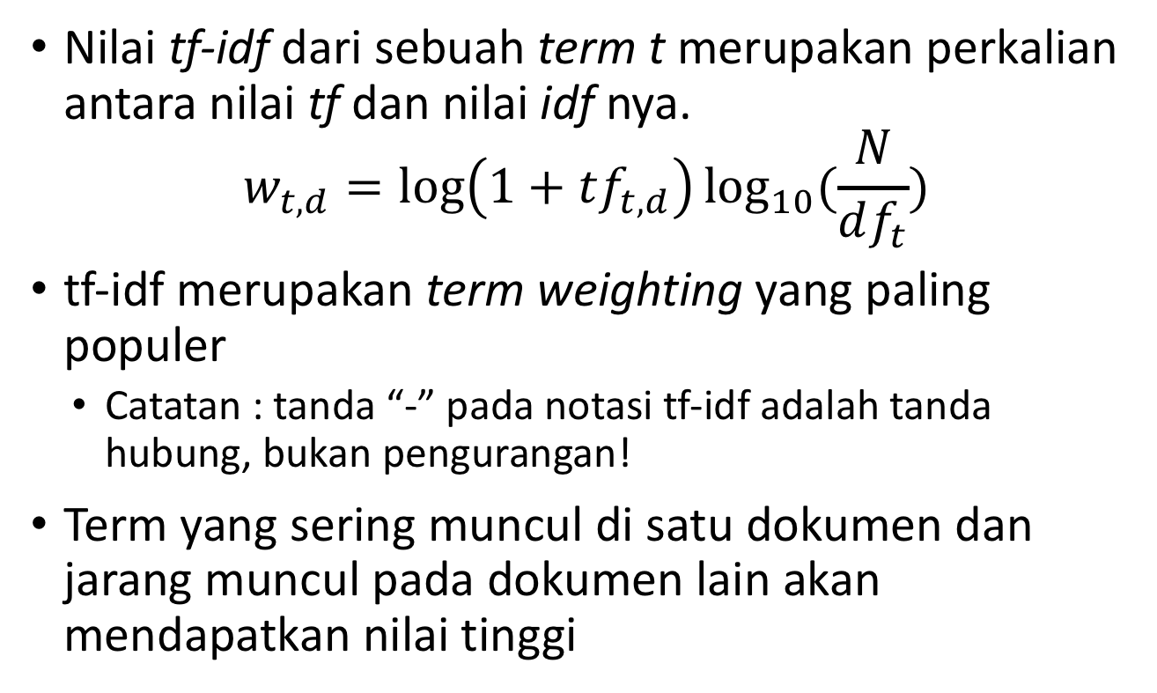
tf-idf weighting
Nilai tf-idf dari sebuah term t merupakan perkalian antara nilai tf dan nilai idf nya.
$$w_{t,d}=\log\left(1+tf_{t,d}\right)\log_{10}{(\frac{N}{df_{t}})}$$
tf-idf merupakan term weighting yang paling populer
Catatan : tanda “-” pada notasi tf-idf adalah tanda hubung, bukan pengurangan!
Term yang sering muncul di satu dokumen dan jarang muncul pada dokumen lain akan mendapatkan nilai tinggi

Slide 24
tf-idf weighting
 | D1 | D2 | D3 | D4 | D5
suka | 0.909 | 0 | 0 | 0 | 0
masak | 1.032 | 0 | 0 | 0 | 0
nasi | 0.328 | 0.289 | 0.222 | 0 | 0
goreng | 1.032 | 0 | 0 | 0 | 0
ukur | 0 | 0.222 | 0 | 0.222 | 0.222
makan | 0 | 0.699 | 0 | 0 | 0
beras | 0 | 0 | 0.909 | 0 | 0
tanam | 0 | 0 | 0.909 | 0 | 0
sawah | 0 | 0 | 0.518 | 0 | 0.398
mobil | 0 | 0 | 0 | 1.120 | 0
bus | 0 | 0 | 0 | 0.518 | 0.518
angkut | 0 | 0 | 0 | 0.699 | 0
tumpang | 0 | 0 | 0 | 0.398 | 0.398

Slide 25
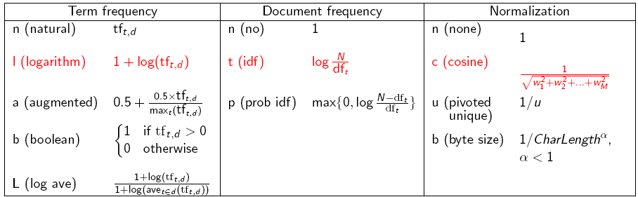
tf-idf weighting
Variasi bobot tf-idf

